Slide 1

Урок Узагальнення та
систематизації знань
По темі:
«Закономірності
успадкування
ознак»

Slide 2

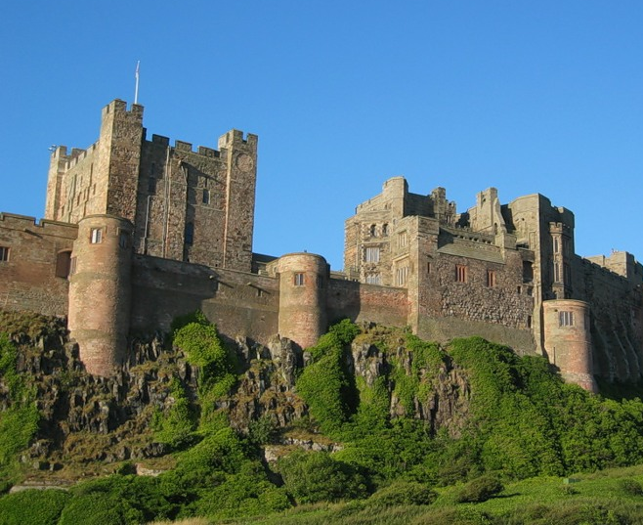
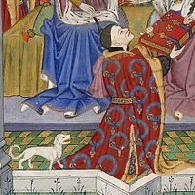
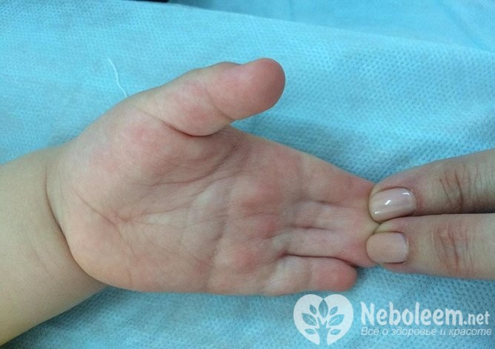

Slide 3

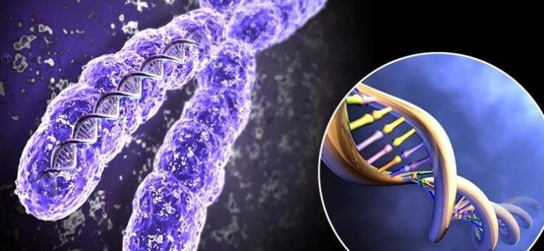
Пригадай!

Slide 4
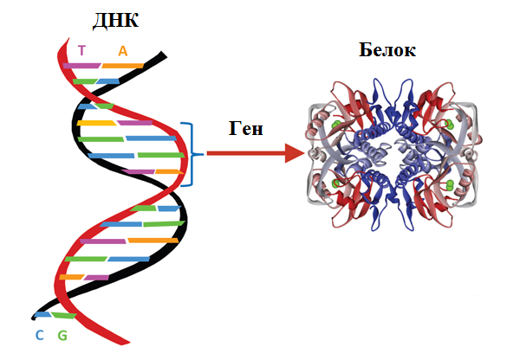
Ген

Slide 5
функціональна одиниця спадковості, з допомогою якої відбувається запис, зберігання та передача генетичної інформації в ряді поколінь, певна ділянка молекули ДНК (або РНК у деяких вірусів), розташована на певній ділянці (у певному локусі) хромосоми еукаріотів, у бактеріальній хромосомі чи плазміді у прокаріотів або в молекулі нуклеїнової кислоти вірусів.

Slide 6
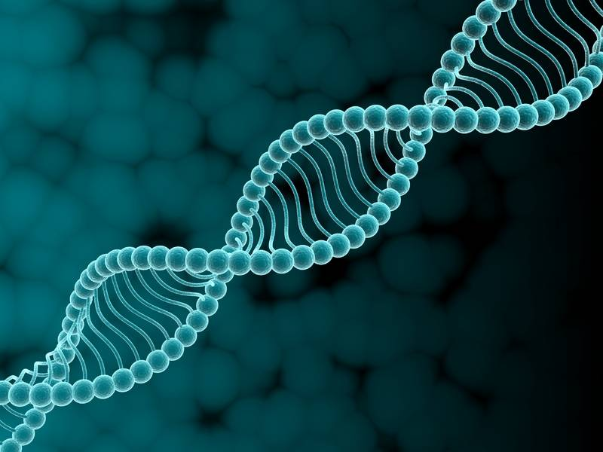
Алель

Slide 7
один з можливих станів (варіантів) гена.

Slide 8
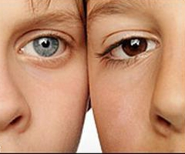
Домінантний ген
Рецесивний ген

Slide 9
алель, який пригнічує прояв іншого алеля певного гена.
алель, прояв якого пригнічується іншим алелем певного гена.

Slide 10
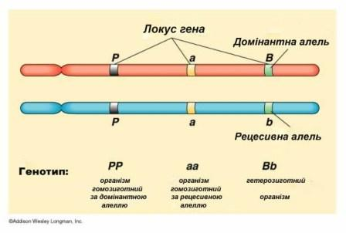
Локус

Slide 11
місце розташування алелей певного певного гена на хромосомі.

Slide 12
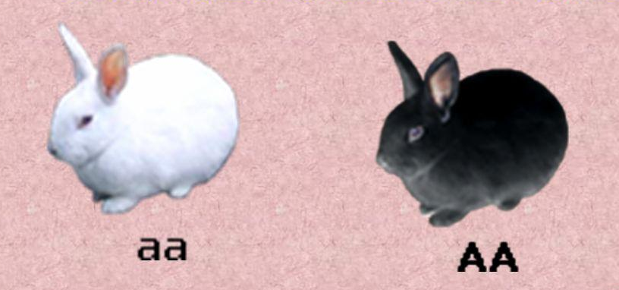
Гомозигота

Slide 13
диплоїдна або поліплоїдна клітина (особина) , гомологічні хромосоми якої мають однакові алелі певного гена.

Slide 14
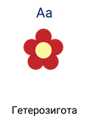
гетерозигота

Slide 15
диплоїдна або поліплоїдна клітина (особина), гомологічні хромосоми якої мають різні алелі певного гена.

Slide 16
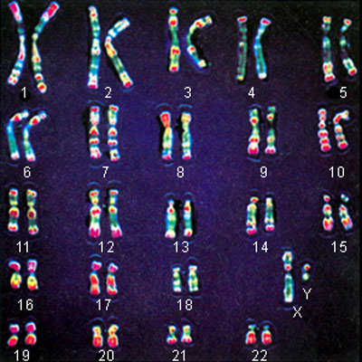
Генотип

Slide 17
сукупність усіх генів клітини, локалізованих у ядрі (у хромосомах) або в різних структурах цитоплазми (пластидах, мітохондріях).

Slide 18

фенотип

Slide 19
сукупність властивостей і ознак організму, що склалися на основі взаємодії генотипу з умовами зовнішнього середовища.

Slide 20
лотерея

Slide 21
С Гібридологічний м
П І
А Генеалогічний Н
Д Л
К Популяційно- И
О статистичний В
В Цитогенетичний І
І С
С Біохімічний Т
Т Ь
Ь Близнюковий

Slide 22


Slide 23
Хто зайвий?

Slide 24
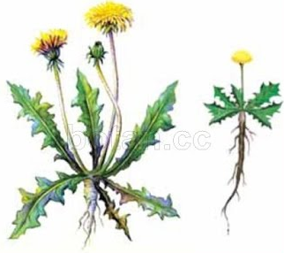
На рівнині та у горах

Slide 25
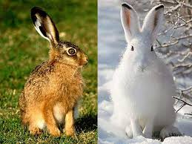
Взимку та влітку

Slide 26
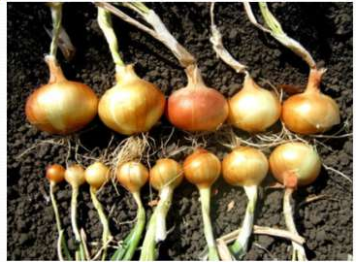
Різна кількість
поживних речовин

Slide 27
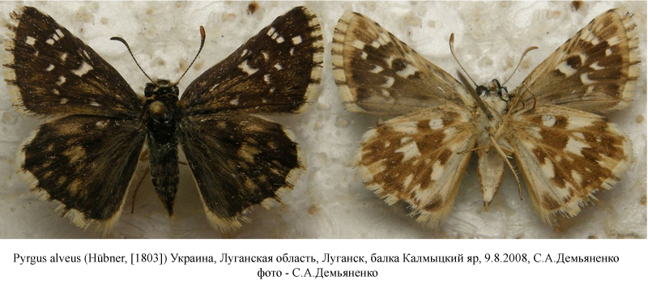

Slide 28
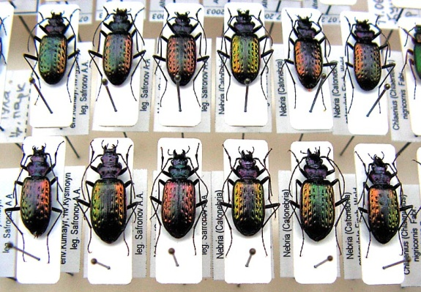

Slide 29



Slide 30
Дивні форми

Slide 31
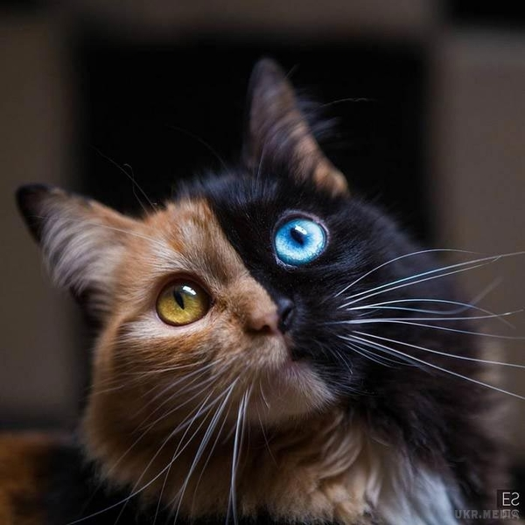

Slide 32


Slide 33
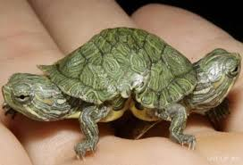

Slide 34
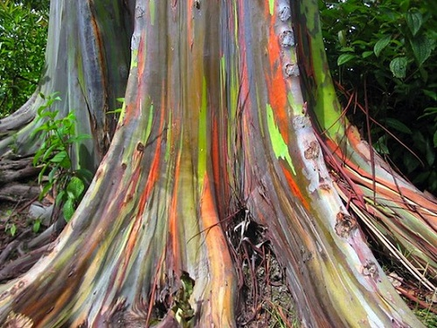

Slide 35
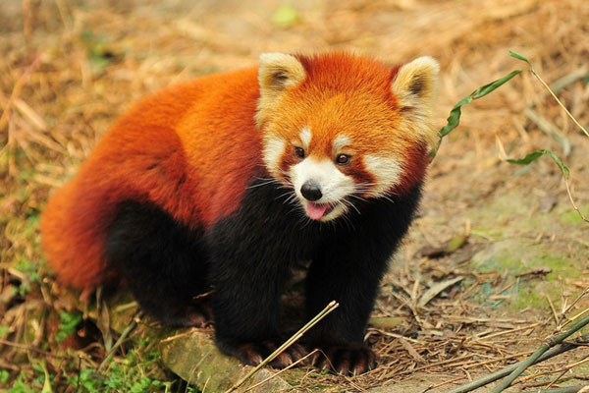

Slide 36
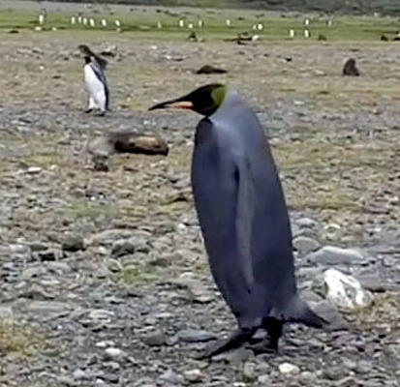

Slide 37
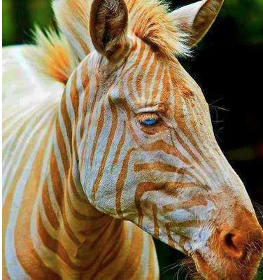

Slide 38
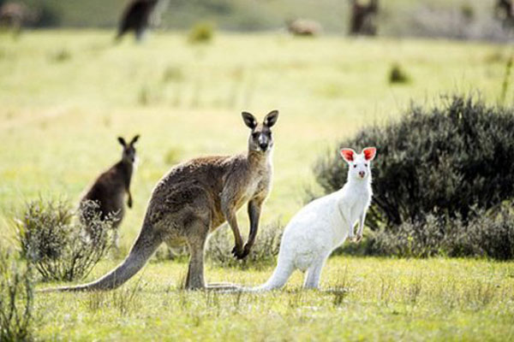

Slide 39
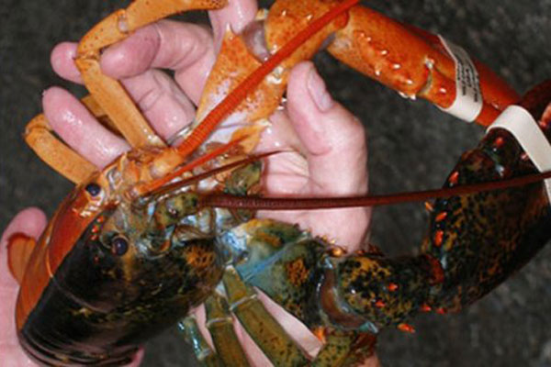

Slide 40
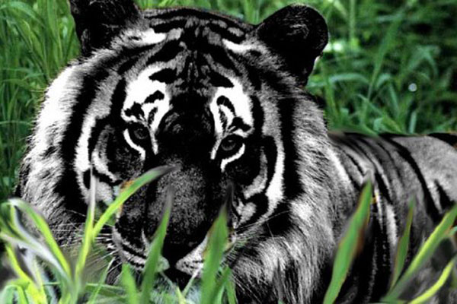

Slide 41
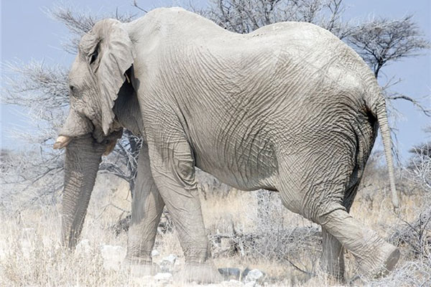

Slide 42
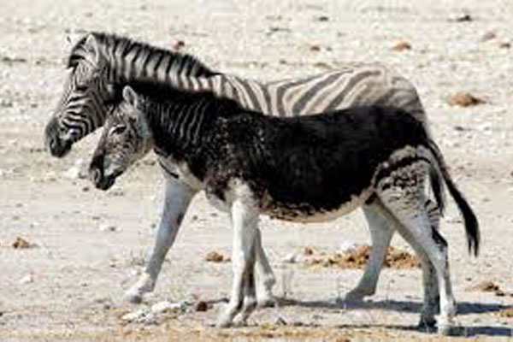

Slide 43

мутації
ген
модифікації
генотип
кросинговер
Комбінативна
мінливість

